Slide 1


Análise exploratória de dados Medidas de posição (parte 2) e de dispersão
Ivette Luna
01 de outubro de 2018

Slide 2
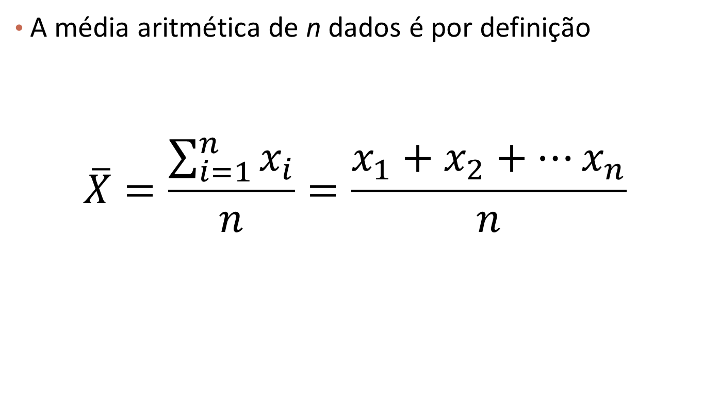
Média aritmética
A média aritmética de n dados é por definição
$$\overline{X}=\frac{\sum_{i=1}^{n}{x_{i}}}{n}=\frac{x_{1}+x_{2}+…x_{n}}{n}$$

Slide 3
Exemplo
Temos três grandes setores na economia
Setor | Share de PO (%) | Produtividade do trabalho
Manufatura | 10 | 70
Serviços | 60 | 20
Agricultura | 30 | 40
Qual é a produtividade da economia?

Slide 4
Moda
É o valor que ocorre com mais frequência.
Exemplo: Idade da turma
20 | 19 | 18 | 18 | 17 | 19 | 18 | 18 | 18 | 18

Slide 5
No caso de variáveis qualitativas
Moda é a categoria de maior frequência
Setor automotivo
em SP (2016)

Slide 6
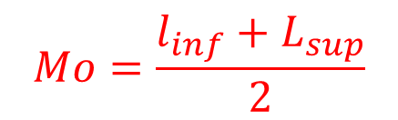
Variáveis contínuas
A Classe modal é o intervalo de classe ou faixas com maior frequência e a Moda é o valor dominante dentro da classe modal
Setor automotivo
em SP (2016)
$$Mo=\frac{l_{inf}+L_{sup}}{2}$$

Slide 7
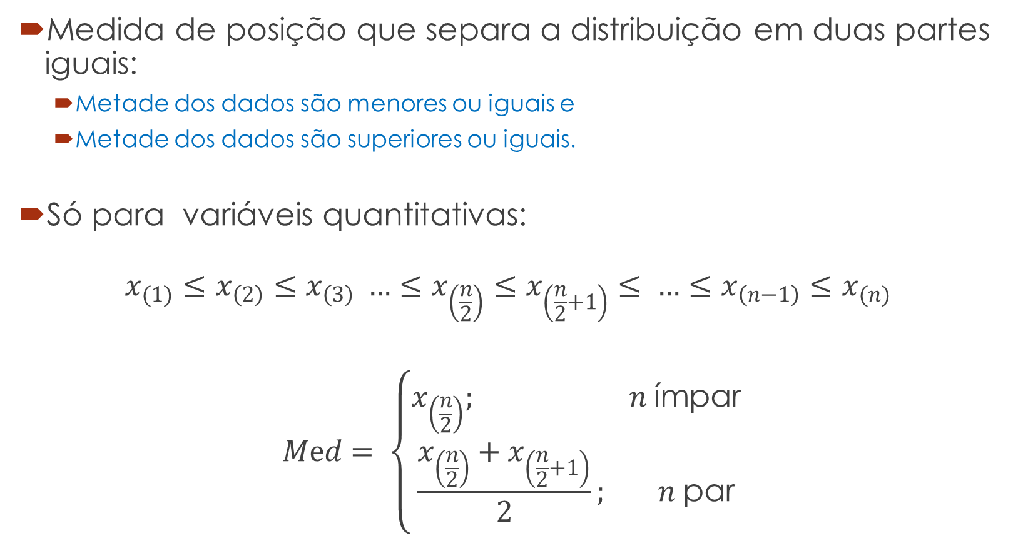
Mediana
Medida de posição que separa a distribuição em duas partes iguais:
Metade dos dados são menores ou iguais e
Metade dos dados são superiores ou iguais.
Só para variáveis quantitativas:
$$x_{(1)}≤x_{\left(2\right)}≤x_{\left(3\right)} …≤x_{\left(\frac{n}{2}\right)}≤x_{\left(\frac{n}{2}+1\right)}≤ …≤x_{\left(n−1\right)}≤x_{(n)}$$
$$Med= \left\{\begin{aligned}x_{\left(\frac{n}{2}\right)}; n \text{í}\text{mpar} \\ \frac{x_{\left(\frac{n}{2}\right)}+x_{\left(\frac{n}{2}+1\right)}}{2}; n \text{par}\end{aligned}\right.$$
Estatísticas de ordem

Slide 8
Mediana
Exemplo: retornos de cinco ativos diferentes
2% 3% 3% 5% 6%
Exemplo: preço de um produto em dez supermercados do estado de SP
200 220 220 220 250 270 280 300 300 300
1
2
3
4
5
Menor
Maior
1
2
3
4
5
6
7
8
9
10
Podemos calcular moda e mediana em variáveis qualitativas?

Slide 9
Quando usar $Mo, Med$ ou $\overline{X}$?
Caso 1: Salários (em SM)
2 3 3 4 4 14
Caso 2: Ganhos na loteria em R$
0,00 0,00 30.000,00

Slide 10
Quantis
Quantil de ordem p denotado por q(p) (0<p<1)
100p% dos valores são menores ou iguais a q(p)
Alguns quantis: decil, quartil e percentil
q(0,25): 1ro Quartil ou 25º Percentil
q(0,50): Mediana ou 5º Decil ou 50º Percentil
q(0,40): 4º Decil
q(0,95): 95º Percentil

Slide 11
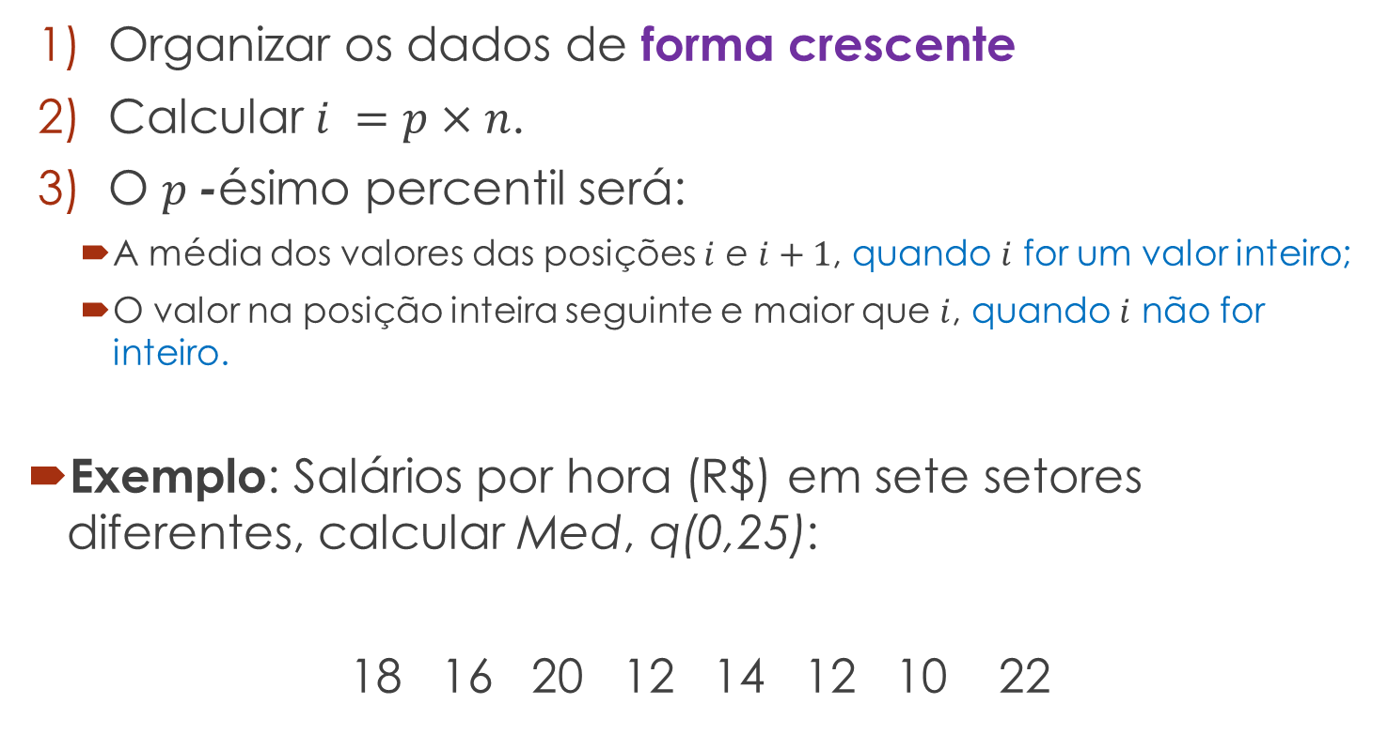
Como calcular os quantis?
Há diferentes
algoritmos
de cálculo!
Organizar os dados de forma crescente
Calcular $i =p×n$.
O $p$-ésimo percentil será:
A média dos valores das posições $i$ e $i+1$, quando $i$ for um valor inteiro;
O valor na posição inteira seguinte e maior que $i$, quando $i$ não for inteiro.
Exemplo: Salários por hora (R$) em sete setores diferentes, calcular Med, q(0,25):
18 16 20 12 14 12 10 22

Slide 12
Média geométrica
Dados $n$ valores $x_{1}, x_{2}, …, x_{n}$; a média geométrica desses valores é dada por
$$Mg={\left(x_{1}⋅x_{2}⋅…⋅x_{n}\right)}^{1/n}$$

Slide 13
Média geométrica
Exemplo 9: Calcule a média simples e geométrica das notas 5, 2 e 8.
$$\overline{X}=\frac{5+2+8}{3}=5$$
$$Mg={\left(5⋅2⋅8\right)}^{1/3}=4.31$$
No geral,
$$Mg≤\overline{X}$$

Slide 14
Média geométrica ponderada
Se as provas têm pesos diferentes (2, 3, 5); logo
$$Mg={\left(5^{2}×2^{3}×8^{5}\right)}^{1/10}$$
→ O peso “entra” no expoente. Se tomarmos o log:
$$\log\left(Mg\right)=\frac{1}{10}\log\left(5^{2}×2^{3}×8^{5}\right)$$
$$\log\left(Mg\right)=\frac{1}{10}(2⋅log\left(5)+3⋅\log\left(2\right)+5⋅log⁡(8\right))$$
Trata-se de uma média ponderada simples dos “logs” das notas!

Slide 15
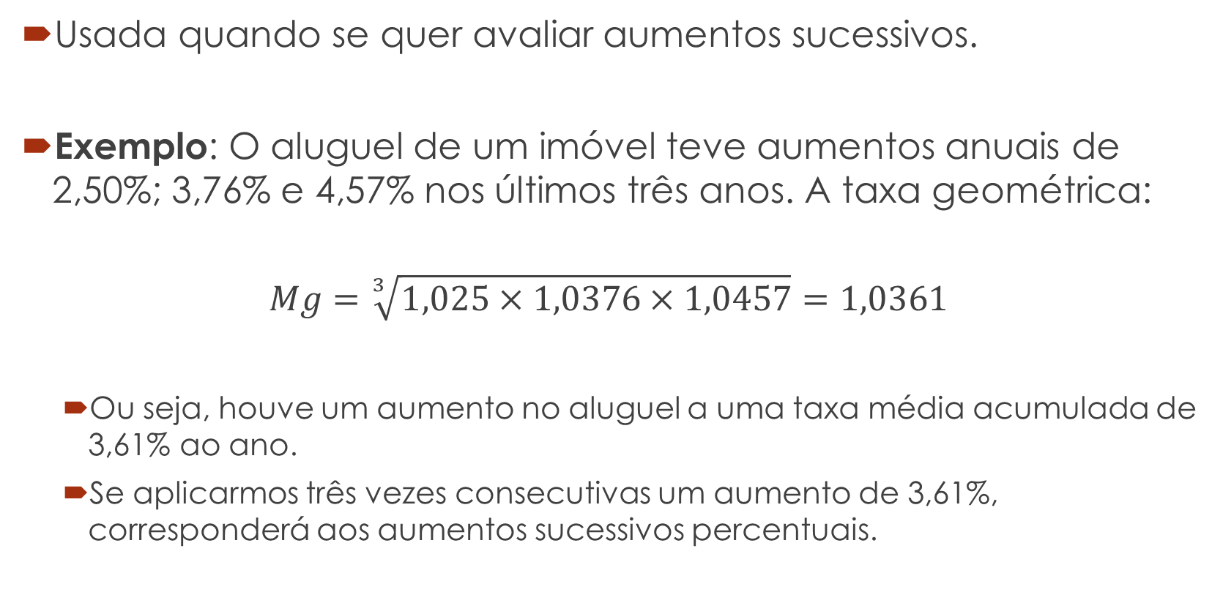
Média geométrica: taxa de variação
Usada quando se quer avaliar aumentos sucessivos.
Exemplo: O aluguel de um imóvel teve aumentos anuais de 2,50%; 3,76% e 4,57% nos últimos três anos. A taxa geométrica:
$$Mg=\sqrt[3]{1,025×1,0376×1,0457}=1,0361$$
Ou seja, houve um aumento no aluguel a uma taxa média acumulada de 3,61% ao ano.
Se aplicarmos três vezes consecutivas um aumento de 3,61%, corresponderá aos aumentos sucessivos percentuais.

Slide 16
Média geométrica: taxa de variação
$$\left(1+i_{acumulada}\right)=\left(1+i_{1}\right)×\left(1+i_{2}\right)×…×(1+i_{n})$$
$$i_{média}={\left(1+i_{acumulada}\right)}^{1/n}−1$$

Slide 17
Taxa de variação
Se o aluguel no ano base foi de R$1000.
$1000 + 2,5\% = 1000×\left(1+0,025\right)=1025$
$1025 +3,76\% = 1025×\left(1+0,0376\right)=10\text{63,54}$
$10\text{63,54}+4,57\%=10\text{63,54}×\left(1+0,0457\right)=1\text{112}\text{,}\text{3}$
Alternativamente
$10\text{00,0}×1,0361=1036,1$
$1036,1×1,0361=1073,5$
$1073,5×1,0361=1112,3$

Slide 18
Medidas de dispersão
Considere os seguintes conjuntos:
Variável X: 70 70 70 70 70
Variável Y: 68 69 70 71 72
Variável Z: 5 15 50 120 160
A média é suficiente para caracterizar cada variável?

Slide 19
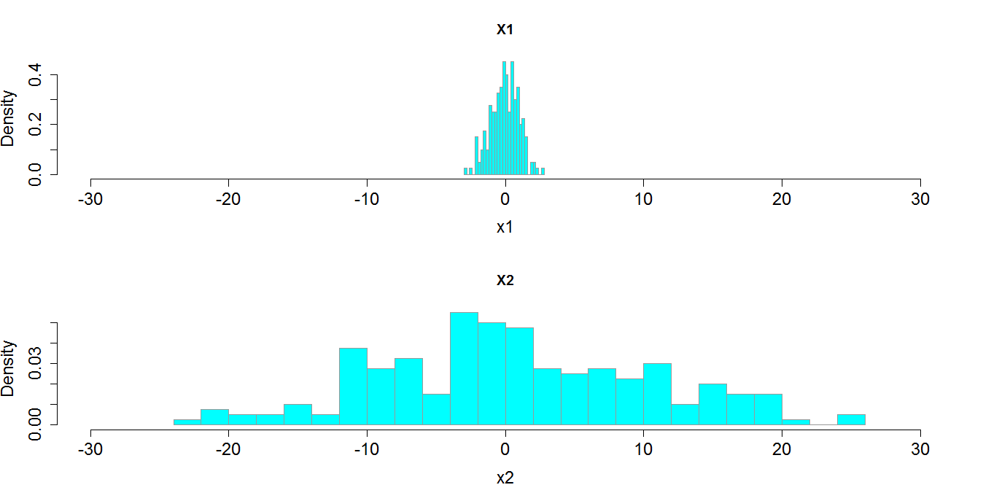
Uma medida central não explica tudo!
Precisamos de uma medida de dispersão.

Slide 20
Medidas de posição e dispersão
Medidas de posição
Media simples, ponderada, geométrica
Mediana
Moda
Quantis
Medidas de dispersão
Amplitude
Variância e desvio-padrão
Coeficiente de variação

Slide 21
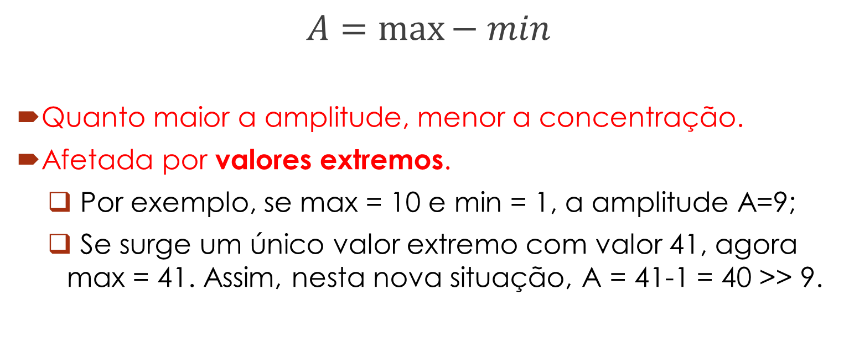
Amplitude
$$A=\max{− min}$$
Quanto maior a amplitude, menor a concentração.
Afetada por valores extremos.
Por exemplo, se max = 10 e min = 1, a amplitude A=9;
Se surge um único valor extremo com valor 41, agora max = 41. Assim, nesta nova situação, A = 41-1 = 40 >> 9.

Slide 22
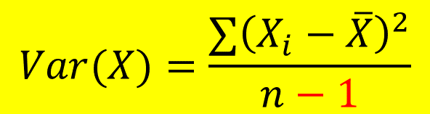

Medidas de dispersão
Amplitude interquartil:
Variância
Desvio padrão
Mais robusta a valores
extremos
$$A_{q}=q_{3}−q_{1}$$
$$Var(X)=\frac{∑{\left(X_{i}−\overline{X}\right)}^{2}}{n−1}$$
Leva em conta
todos os dados

Slide 23
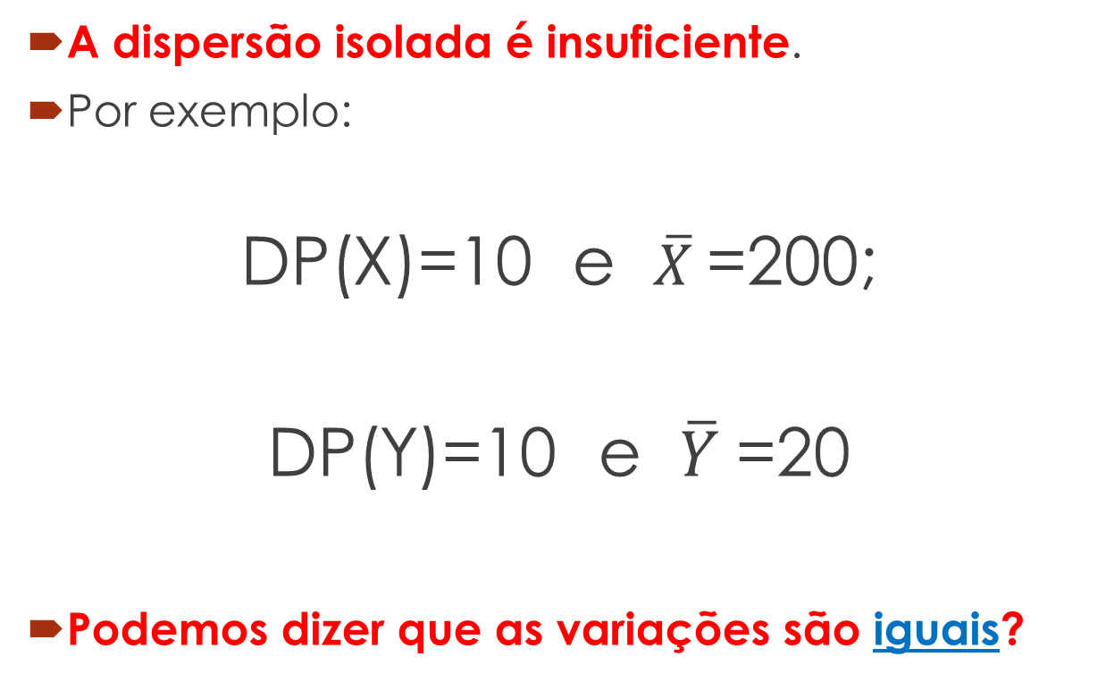
Medidas de dispersão
A dispersão isolada é insuficiente.
Por exemplo:
DP(X)=10 e $\overline{X}$=200;
DP(Y)=10 e $\overline{Y}$=20
Podemos dizer que as variações são iguais?

Slide 24

Coeficiente de variação
A dispersão de variáveis em escalas ou unidades diferentes não pode ser comparada pelo DP => CV
Caracteriza a variabilidade dos dados em termos relativos a seu valor médio.
$$CV=\frac{DP\left(X\right)}{ \overline{X} }×100$$

Slide 25
Análise exploratória da RAIS pública (2016)
Antes de querer fazer qualquer análises, precisamos conhecer a estrutura da base de dados.
Abra o dicionário da base RAIS pública para o ano de 2016 fornecida pelo MTE e analise as variáveis
RAIS_vinculos_layout2016.xls
Abra no editor de texto (notepad, wordpad++) ou no excel (se possível) o menor arquivo CSV
rais_sp_small.csv
Observe!

Slide 26
No R
Atenção com a
sintaxe!!!!!
Carregue a base menor (rais_sp_small.csv)
Especifique o diretório correto com o comando setwd()
Carregue os dados com a função read.csv()
Veja o tamanho da base com a função dim(), nrow(), ncol()
Veja os nomes das variáveis que esta base contém com o comando names()
Analise a estrutura da base com o comando str()
Analisaremos a variável Vl_Remun_Media_SM
O separador decimal no R é o ponto, não a vírgula!!

Slide 27
Auxílio extra (R)
geom_histogram
http://www.sthda.com/english/wiki/ggplot2-histogram-plot-quick-start-guide-r-software-and-data-visualization
https://sebastiansauer.github.io/percentage_plot_ggplot2_V2/
Cores:
http://www.stat.columbia.edu/~tzheng/files/Rcolor.pdf

Slide 28
No R: O pacote dplyr
Pacote especial para processamento de bases de dados.
As suas funções nos remetem a “verbos”: ações que queremos executar sobre os dados:
filter() to select cases based on their values.
arrange() to reorder the cases.
select() to select variables based on their names.
mutate() to add new variables that are functions of existing variables.
summarise() to condense multiple values to a single value.
group_by() to group by an specific variable

